Slide 1
Муниципальное бюджетное дошкольное образовательное учреждение «Детский сад № 1 «Улыбка»
Подготовила :Педагог-психолог
Ибрагимова Х.Р.
с.Кошкельды 2025г.

Slide 2
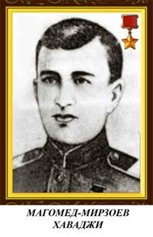
Хаваджи Магомед-Мирзоев родился в1910г в бедной семье. Окончил Грозненское педагогическое училище, работал учителем и директором школы в родном селе. В 1930-х годах служил пограничником на Дальнем Востоке. Был ранен при задержании нарушителя границы и демобилизован по ранению. В 1940 году окончил школу среднего начальствующего состава Главуправления пожарной охраны в Ташкенте, после окончания которой работал инспектором пожарной охраны в Ленинабаде. Ушёл на фронт в сентябре 1941 года. Служил в кавалерийском полку помощником командира взвода 3-го эскадрона 16-й гвардейской Черниговской кавалерийской дивизии 7-го кавалерийского корпуса 61-й армии Центрального фронта. Участвовал в Сталинградской битве. 18 сентября 1943 года при штурме посёлка Березна Менского района Черниговской области огнём из пулемёта обеспечил атаку эскадрона в конном строю. За этот бой он был награждён орденом Красной Звезды. 28 сентября 1943 года Хаваджи в числе первых переправился на правый берег Днепра. Пулемётным огнём очистив берег от врага, он обеспечил успешное форсирование реки своим подразделениям. Был трижды ранен, но не оставил позиции, уничтожив 144 фашиста. Скончался от ран 4 октября. За этот подвиг 15 января 1944 года Хаваджи Магомед-Мирзоеву было присвоено звание Героя Советского Союза посмертно. Четыре его брата также ушли на фронт. Из них живыми вернулись только двое. На месте его гибели у села Левковичи установлен памятник. Имя Мухамед-Мирзаева выбито на мемориальных досках вместе с именами всех 78 Героев Советского Союза 16-й гвардейской Черниговской кавалерийской дивизии, установленных в Национальном музее Республики Башкортостан и в музее 16-й гвардейской Башкирской кавалерийской дивизии в Уфе. Барельеф с изображением Хаваджи Мухамед-Мирзаева установлен в Мемориале Славы в Грозном. Именем Мухамед-Мирзаева названа улица в Урус-Мартане.

Slide 3
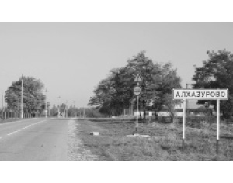
Алхазурово
Урус-Мартановский муниципальный район Чеченской Республики богат своей историей
и красивыми местами, которые известны
далеко за пределами республики.

Slide 4
Первая школа ,где работал Магомед-Мирзоев Хаваджи

Slide 5
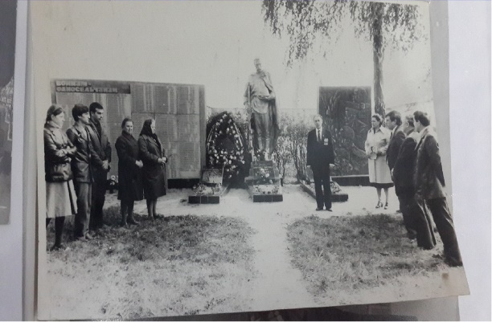
На месте его гибели у села Левковичи установлен памятник.

Slide 7
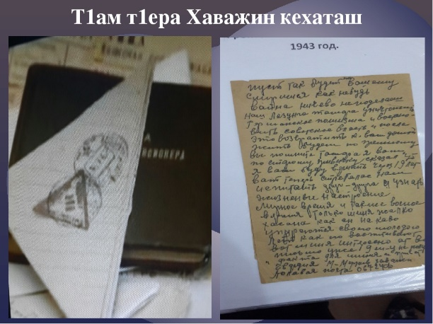
Письма Магомед-Мирзоева Хаваджи

Slide 8
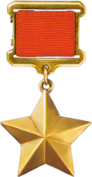
Указом Президиума Верховного Совета СССР от 15 января 1944 года за образцовое выполнение боевого задания командования в борьбе с немецко-фашистскими захватчиками и проявленные при этом мужество и героизм гвардии старшему сержанту Мухамед-Мирзаеву Хаваджи посмертно присвоено звание Героя Советского Союза.

Slide 9
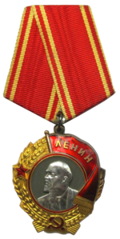
О́рден Ле́нина — высшая государственная награда Союза Советских Социалистических Республик, учреждённая постановлением Президиума ЦИК СССР от 6 апреля 1930 года. Мухамед – Мирзоеву Хаваджи был награждён орденом Ленина (15.01.1944, посмертно).

Slide 10
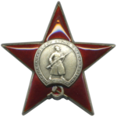
18 сентября 1943 года при штурме посёлка Березна Менского района Черниговской области огнём из пулемёта обеспечил атаку эскадрона в конном строю. За этот бой Мухамед – Мирзоев Хаваджи был награждён орденом Красной Звезды

Slide 11
Мухамед – Мирзоев Хаваджи кавалерист, пулемётчик, гвардии старший сержант.

Slide 12
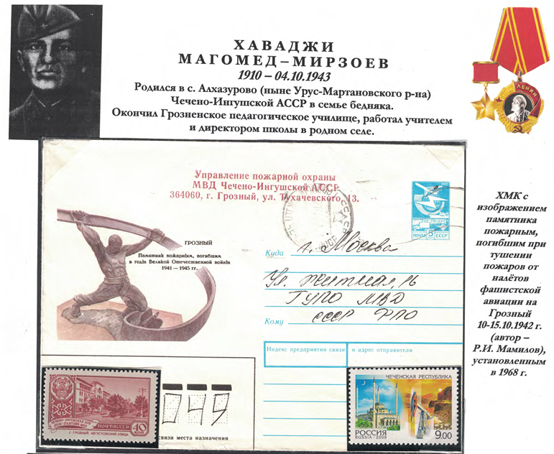

Slide 13
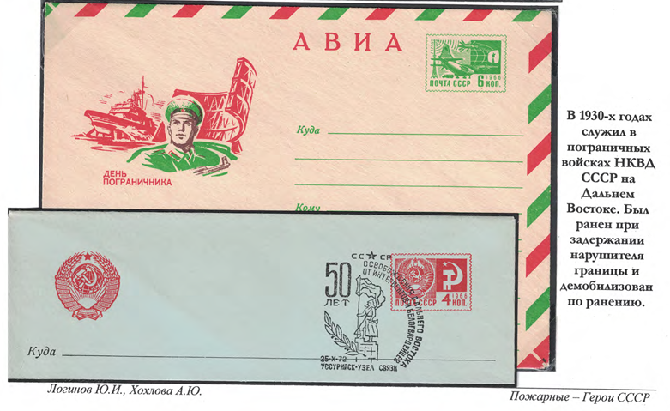

Slide 14
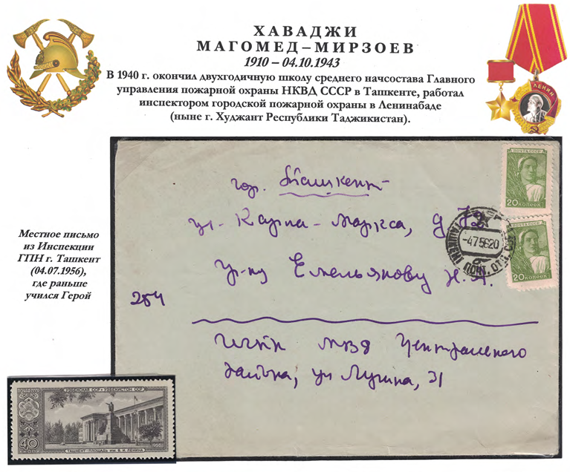

Slide 16
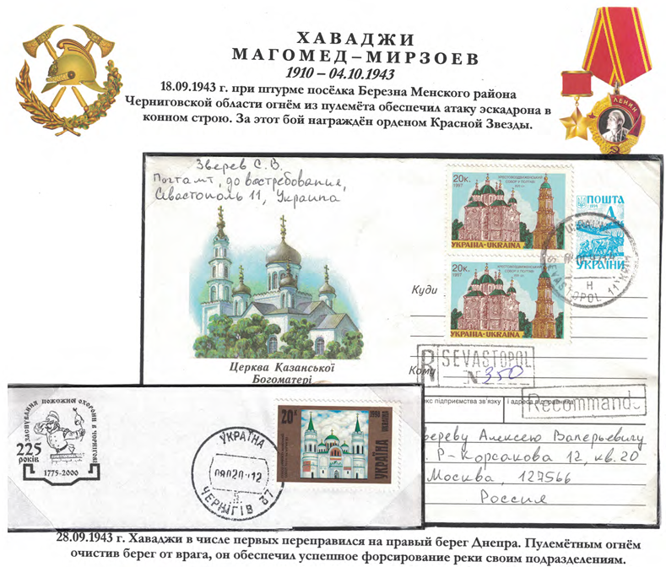

Slide 17
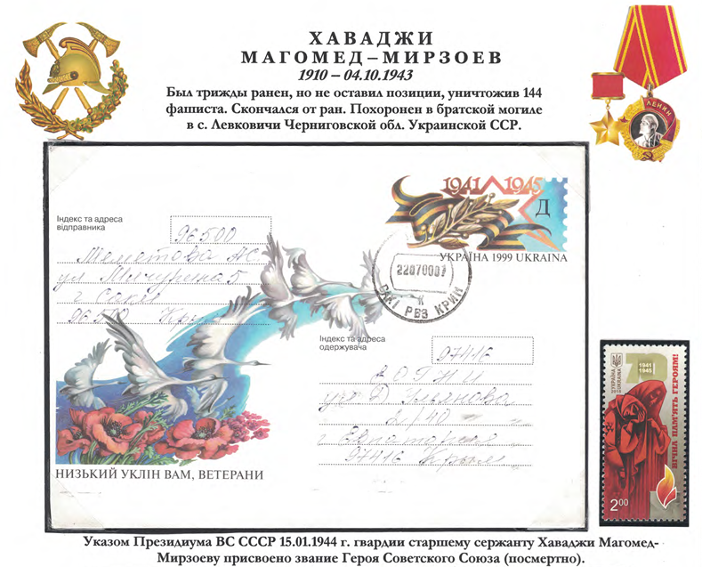

Slide 18
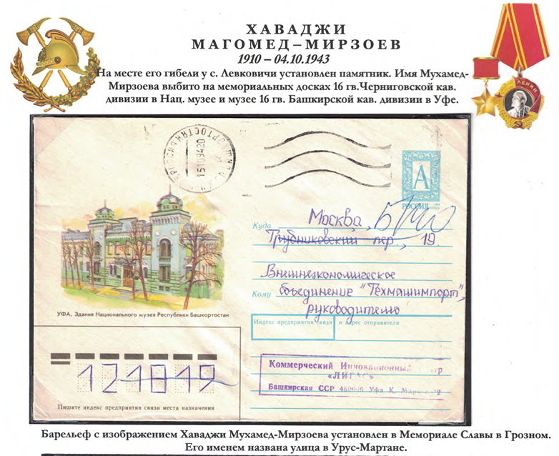

Slide 19
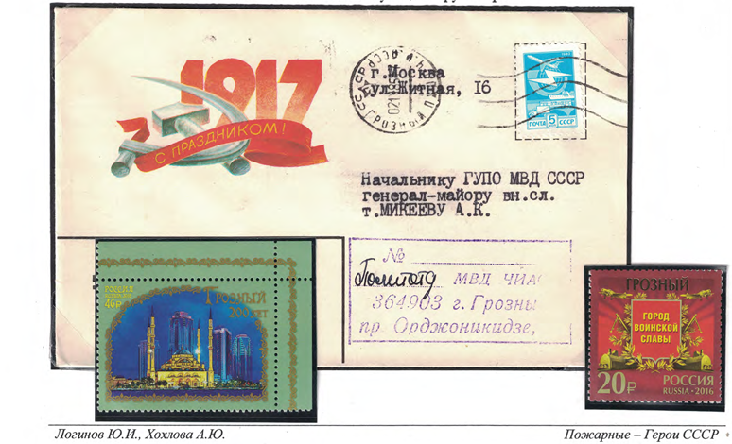

Slide 20
Спасибо за внимание

